Slide 1
Параметры. Гиперболы, параболы, модули Урок 4
Презентация для учащихся 8-11 классов
Продолжаем решать задачи на параметры. Рассмотрим использование модулей в задачах на подготовку к ОГЭ.
Составитель: Шевкин Александр Владимирович,
Заслуженный учитель РФ, кандидат педагогических наук.
avshevkin@mail.ru www.shevkin.ru

Slide 2
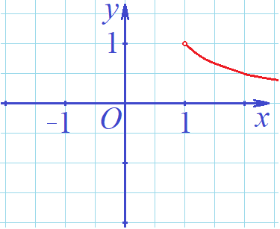
Задание 1
1. Найдите все значения параметра c, при каждом из которых прямая y = c пересекает график функции y = $\frac{|x−1|}{x^{2}−x}$ в двух точках.
Решение. 1) Построим график функции y = $\frac{|x−1|}{x^{2}−x}$ (1). Она определена для всех действительных x, кроме x = 0 и x = 1.
Если x > 1, то y = $\frac{|x−1|}{x^{2}−x}$ = $\frac{x−1}{x(x−1)}$ = $\frac{1}{x}$.

Slide 3
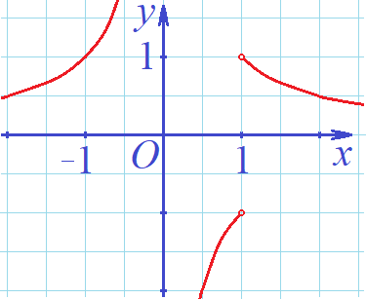
Задание 1
1. Найдите все значения параметра c, при каждом из которых прямая y = c пересекает график функции y = $\frac{|x−1|}{x^{2}−x}$ в двух точках.
Решение. 1) Построим график функции y = $\frac{|x−1|}{x^{2}−x}$ (1). Она определена для всех действительных x, кроме x = 0 и x = 1.
Если x > 1, то y = $\frac{|x−1|}{x^{2}−x}$ = $\frac{x−1}{x(x−1)}$ = $\frac{1}{x}$.
Если x < 1, x $≠$ 0, то y = $\frac{|x−1|}{x^{2}−x}$ = $\frac{−1}{x}$.
График функции (1) состоит из трёх частей гипербол y = $\frac{1}{x}$ и y = $\frac{−1}{x}$

Slide 4
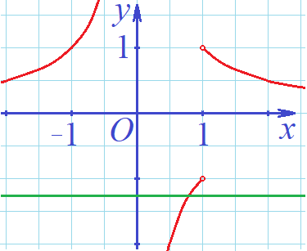
Задание 1
1. Найдите все значения параметра c, при каждом из которых прямая y = c пересекает график функции y = $\frac{|x−1|}{x^{2}−x}$ в двух точках.
…2) Прямая y = c параллельна оси Ox, она пересекает график функции (1): в одной точке при с < $−$1

Slide 5
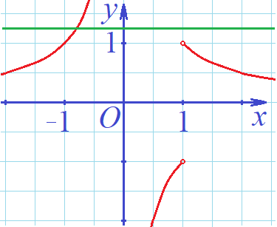
Задание 1
1. Найдите все значения параметра c, при каждом из которых прямая y = c пересекает график функции y = $\frac{|x−1|}{x^{2}−x}$ в двух точках.
…2) Прямая y = c параллельна оси Ox, она пересекает график функции (1): в одной точке при с < $−$1 или при с ≥ 1;

Slide 6
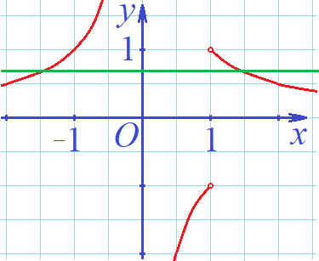
Задание 1
1. Найдите все значения параметра c, при каждом из которых прямая y = c пересекает график функции y = $\frac{|x−1|}{x^{2}−x}$ в двух точках.
…2) Прямая y = c параллельна оси Ox, она пересекает график функции (1): в одной точке при с < $−$1 или при с ≥ 1; в двух точках при 0 < с < 1;

Slide 7
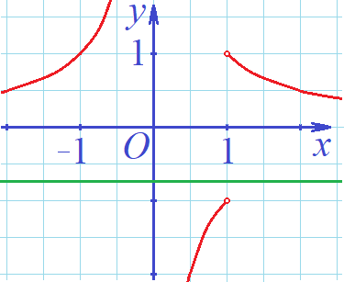
Задание 1
1. Найдите все значения параметра c, при каждом из которых прямая y = c пересекает график функции y = $\frac{|x−1|}{x^{2}−x}$ в двух точках.
…2) Прямая y = c параллельна оси Ox, она пересекает график функции (1): в одной точке при с < $−$1 или при с ≥ 1; в двух точках при 0 < с < 1; не пересекает при $−$1 ≤ с ≤ $0$.
Ответ. При 0 < с < 1.

Slide 8
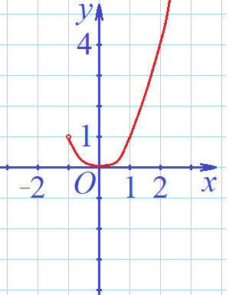
Задание 2
2. Определите, при каких значения параметра c прямая y = c пересекает график функции y = $\frac{|x+1|x^{2}}{x+1}$ в единственной точке.
1) Построим график функции y = $\frac{|x+1|x^{2}}{x+1}$ (1). Она определена для всех действительных x, кроме x = $−$1.
Если x > $−$1, то y = $x^{2}$.

Slide 9
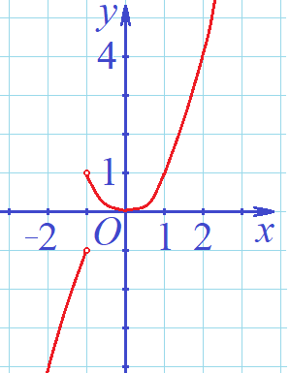
Задание 2
2. Определите, при каких значения параметра c прямая y = c пересекает график функции y = $\frac{|x+1|x^{2}}{x+1}$ в единственной точке.
1) Построим график функции y = $\frac{|x+1|x^{2}}{x+1}$ (1). Она определена для всех действительных x, кроме x = $−$1.
Если x > $−$1, то y = $x^{2}$.
Если x < $−$1, то y = $−x^{2}$.
График функции (1) состоит из двух частей парабол y = $x^{2}$ и y = $−x^{2}.$

Slide 10
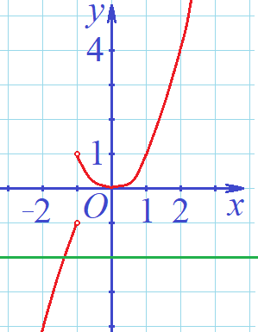
Задание 2
2. Определите, при каких значения параметра c прямая y = c пересекает график функции y = $\frac{|x+1|x^{2}}{x+1}$ в единственной точке.
…2) Прямая y = c параллельна оси Ox, она пересекает график функции (1): в единственной точке при с < $−$1,

Slide 11
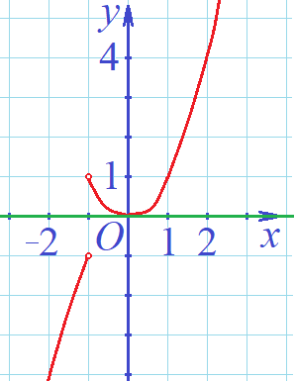
Задание 2
2. Определите, при каких значения параметра c прямая y = c пересекает график функции y = $\frac{|x+1|x^{2}}{x+1}$ в единственной точке.
…2) Прямая y = c параллельна оси Ox, она пересекает график функции (1): в единственной точке при с < $−$1, с = 0,

Slide 12
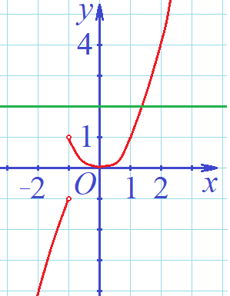
Задание 2
2. Определите, при каких значения параметра c прямая y = c пересекает график функции y = $\frac{|x+1|x^{2}}{x+1}$ в единственной точке.
…2) Прямая y = c параллельна оси Ox, она пересекает график функции (1): в единственной точке при с < $−$1, с = 0, с ≥ 1;

Slide 13
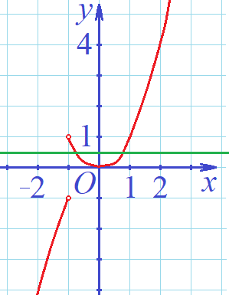
Задание 2
2. Определите, при каких значения параметра c прямая y = c пересекает график функции y = $\frac{|x+1|x^{2}}{x+1}$ в единственной точке.
…2) Прямая y = c параллельна оси Ox, она пересекает график функции (1): в единственной точке при с < $−$1, с = 0, с ≥ 1;
в двух точках при 0 < с < 1;

Slide 14
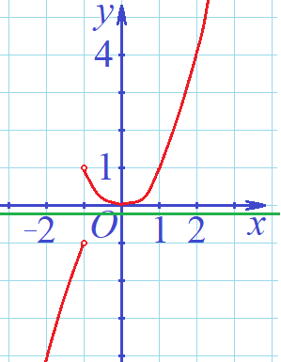
Задание 2
2. Определите, при каких значения параметра c прямая y = c пересекает график функции y = $\frac{|x+1|x^{2}}{x+1}$ в единственной точке.
…2) Прямая y = c параллельна оси Ox, она пересекает график функции (1): в единственной точке при с < $−$1, с = 0, с ≥ 1;
в двух точках при 0 < с < 1; не пересекает при $−$1 ≤ с < $0$.
Ответ. При с < $−$1, с = 0, с ≥ 1.

Slide 15
Задание 3
3. Найдите число точек пересечения прямой y = a(x $−$ 2) + 4 и графика функции y = $\left|\frac{2}{x}+\frac{x}{2}\right|−\frac{2}{x}−\frac{x}{2}$ в зависимости от значений параметра a.
1) Модуль не обращается в нуль, т. к. x $≠$ 0, а если x > 0, то $\frac{2}{x}+\frac{x}{2}$ ≥ 2,

Slide 16
Задание 3
3. Найдите число точек пересечения прямой y = a(x $−$ 2) + 4 и графика функции y = $\left|\frac{2}{x}+\frac{x}{2}\right|−\frac{2}{x}−\frac{x}{2}$ в зависимости от значений параметра a.
1) Модуль не обращается в нуль, т. к. x $≠$ 0, а если x > 0, то $\frac{2}{x}+\frac{x}{2}$ ≥ 2, если x < 0,
то $\frac{2}{x}+\frac{x}{2}$ ≤ $−$2, причём $\frac{2}{x}+\frac{x}{2}$ = $−$2 при x = $−$2.

Slide 17
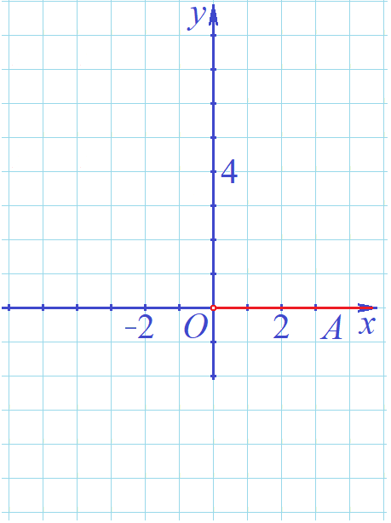
Задание 3
3. Найдите число точек пересечения прямой y = a(x $−$ 2) + 4 и графика функции y = $\left|\frac{2}{x}+\frac{x}{2}\right|−\frac{2}{x}−\frac{x}{2}$ в зависимости от значений параметра a.
1) Модуль не обращается в нуль, т. к. x $≠$ 0, а если x > 0, то $\frac{2}{x}+\frac{x}{2}$ ≥ 2, если x < 0,
то $\frac{2}{x}+\frac{x}{2}$ ≤ $−$2, причём $\frac{2}{x}+\frac{x}{2}$ = $−$2 при x = $−$2.
Если x > 0, то y =$\frac{2}{x}+\frac{x}{2}−\frac{2}{x}−\frac{x}{2}$ = 0, графиком функции y = $\left|\frac{2}{x}+\frac{x}{2}\right|−\frac{2}{x}−\frac{x}{2}$ (1) является луч OA без начальной точки.

Slide 18
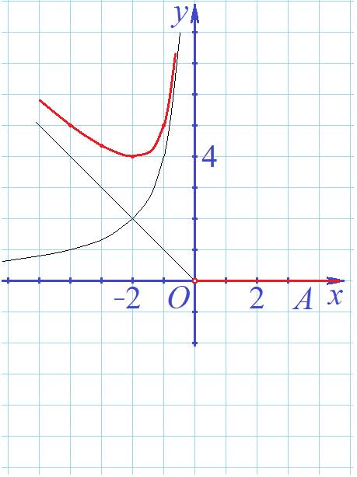
Задание 3
3. Найдите число точек пересечения прямой y = a(x $−$ 2) + 4 и графика функции y = $\left|\frac{2}{x}+\frac{x}{2}\right|−\frac{2}{x}−\frac{x}{2}$ в зависимости от значений параметра a.
…Если x < 0, то y = $−$x $−$ $\frac{4}{x}$. Для построения графика функции (1) сложим ординаты всех соответствующих точек графиков функций y = $−$x и y = $\frac{−4}{x}$. Учтём, что при x = $−$2 функция y = $−$x $−$ $\frac{4}{x}$ = $−2$($\frac{2}{x}+\frac{x}{2}$) достигает наименьшего значения 4 на промежутке x < 0. Изобразим график функции (1) для x < 0.

Slide 19
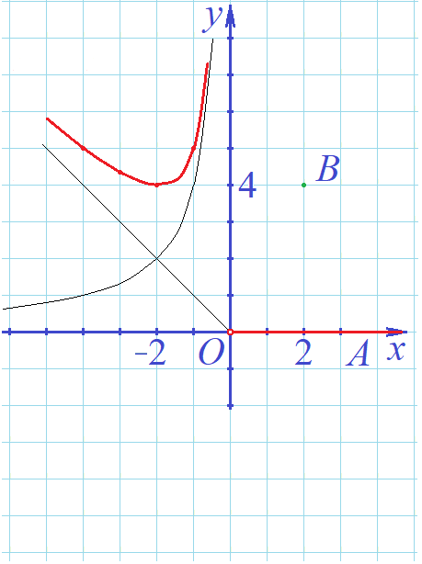
Задание 3
3. Найдите число точек пересечения прямой y = a(x $−$ 2) + 4 и графика функции y = $\left|\frac{2}{x}+\frac{x}{2}\right|−\frac{2}{x}−\frac{x}{2}$ в зависимости от значений параметра a.
…Прямая y = a(x $−$ 2) + 4 при любом значении a проходит через точку B (2; 4).

Slide 20
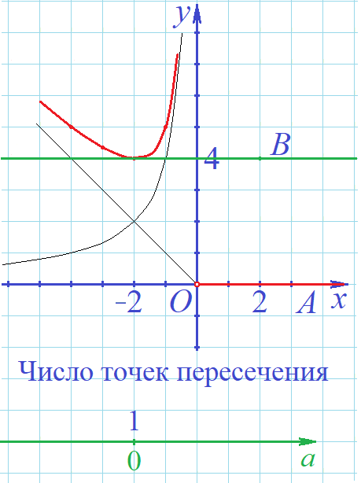
Задание 3
3. Найдите число точек пересечения прямой y = a(x $−$ 2) + 4 и графика функции y = $\left|\frac{2}{x}+\frac{x}{2}\right|−\frac{2}{x}−\frac{x}{2}$ в зависимости от значений параметра a.
…Прямая y = a(x $−$ 2) + 4 при любом значении a проходит через точку B (2; 4).
Если a = 0, то прямая пересекает график функции (1) в единственной точке.

Slide 21
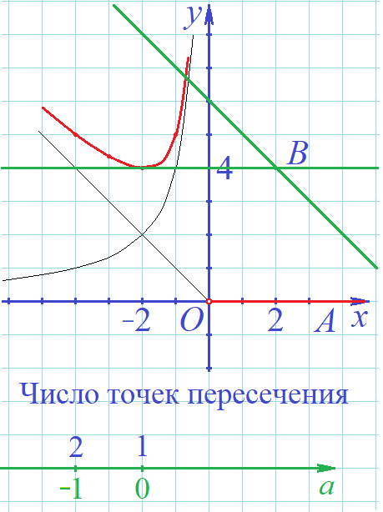
Задание 3
3. Найдите число точек пересечения прямой y = a(x $−$ 2) + 4 и графика функции y = $\left|\frac{2}{x}+\frac{x}{2}\right|−\frac{2}{x}−\frac{x}{2}$ в зависимости от значений параметра a.
…Прямая y = a(x $−$ 2) + 4 при любом значении a проходит через точку B (2; 4).
Если a = 0, то прямая пересекает график функции (1) в единственной точке.
Если a = $−$1, то прямая пересекает график функции (1) в двух точках.

Slide 22
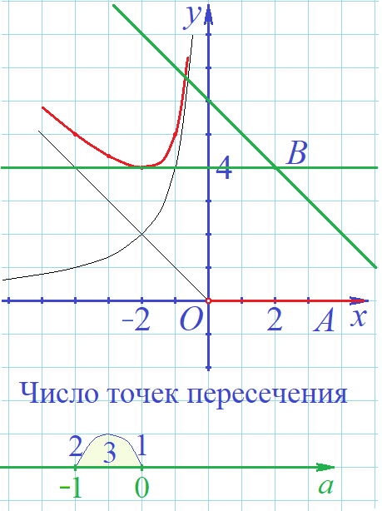
Задание 3
3. Найдите число точек пересечения прямой y = a(x $−$ 2) + 4 и графика функции y = $\left|\frac{2}{x}+\frac{x}{2}\right|−\frac{2}{x}−\frac{x}{2}$ в зависимости от значений параметра a.
…Прямая y = a(x $−$ 2) + 4 при любом значении a проходит через точку B (2; 4).
Если a = 0, то прямая пересекает график функции (1) в единственной точке.
Если a = $−$1, то прямая пересекает график функции (1) в двух точках.
Если $−$1 < a < 0, то прямая пересекает график функции (1) в трёх точках.

Slide 23
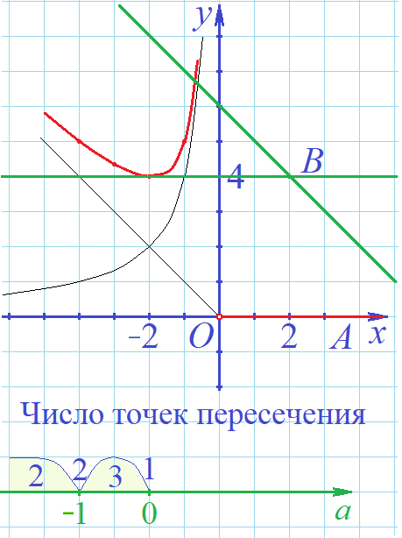
Задание 3
3. Найдите число точек пересечения прямой y = a(x $−$ 2) + 4 и графика функции y = $\left|\frac{2}{x}+\frac{x}{2}\right|−\frac{2}{x}−\frac{x}{2}$ в зависимости от значений параметра a.
…Если a < $−$1, то прямая пересекает график функции (1) в двух точках.

Slide 24
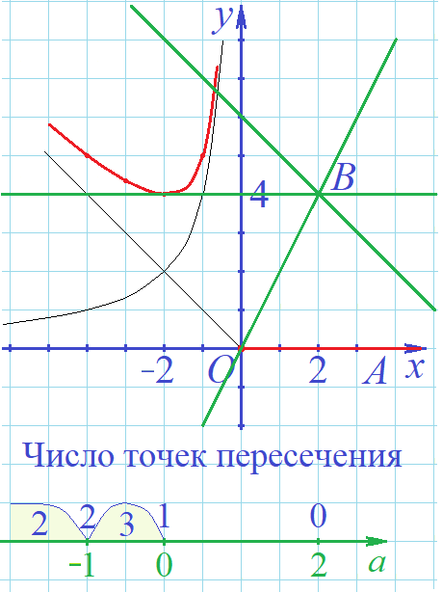
Задание 3
3. Найдите число точек пересечения прямой y = a(x $−$ 2) + 4 и графика функции y = $\left|\frac{2}{x}+\frac{x}{2}\right|−\frac{2}{x}−\frac{x}{2}$ в зависимости от значений параметра a.
…Если a < $−$1, то прямая пересекает график функции (1) в двух точках.
Если a = 2, то графики не пересекаются.

Slide 25
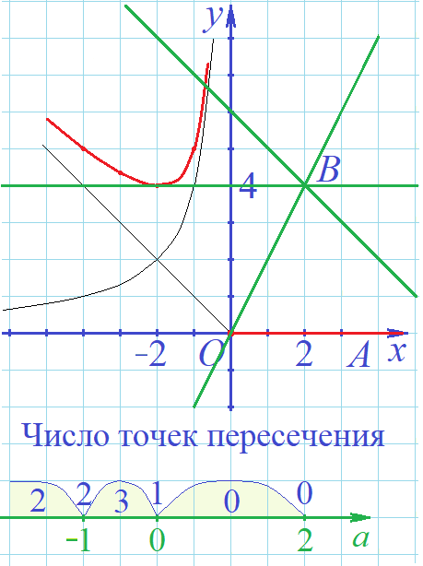
Задание 3
3. Найдите число точек пересечения прямой y = a(x $−$ 2) + 4 и графика функции y = $\left|\frac{2}{x}+\frac{x}{2}\right|−\frac{2}{x}−\frac{x}{2}$ в зависимости от значений параметра a.
…Если a < $−$1, то прямая пересекает график функции (1) в двух точках.
Если a = 2, то графики не пересекаются.
Если 0 < a < 2, то графики не пересекаются.

Slide 26
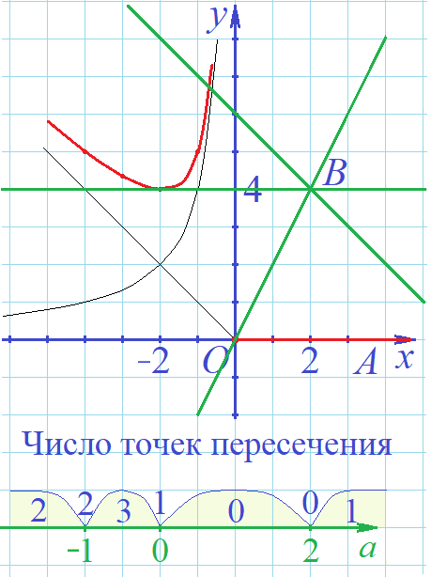
Задание 3
3. Найдите число точек пересечения прямой y = a(x $−$ 2) + 4 и графика функции y = $\left|\frac{2}{x}+\frac{x}{2}\right|−\frac{2}{x}−\frac{x}{2}$ в зависимости от значений параметра a.
…Если a < $−$1, то прямая пересекает график функции (1) в двух точках.
Если a = 2, то графики не пересекаются.
Если 0 < a < 2, то графики не пересекаются.
Если a > 2, то графики пересекаются в единственной точке.

Slide 27
Задание 3
3. Найдите число точек пересечения прямой y = a(x $−$ 2) + 4 и графика функции y = $\left|\frac{2}{x}+\frac{x}{2}\right|−\frac{2}{x}−\frac{x}{2}$ в зависимости от значений параметра a.
…Ответ. Прямая пересекает график функции в единственной точке при a = 0 или a > 2; в двух точках при a ≤ $−$1; в трёх точках при $−$1 < a < 0; не пересекает график функции при 0 < a ≤ 2.

Slide 28
Домашнее задание
4. Найдите число точек пересечения прямой y = a и графика функции y = $\left|\frac{x}{3}−\frac{3}{x}\right|−\frac{x}{3}−\frac{3}{x}$ в зависимости от значений параметра a.
5. Постройте график функции y =$\frac{1}{ 2}\left(\left|\frac{x}{1,5}−\frac{1,5}{x}\right|+\frac{x}{1,5}+\frac{1,5}{x}\right)$ и определите, при каких значениях m прямая y = m имеет с графиком ровно одну общую точку. (Сборник ОГЭ-2017.)
Ответы.
4. Прямая пересекает график функции в единственной точке при a = $−$2, a = 2; в двух точках при $−$2 < a ≤ 0, a > 2; не пересекает график функции при a < $−$2, 0 ≤ a < 2.
5. $−$1; 1.

Slide 29
Спасибо за работу!
Желаю успехов!
Другие статьи и презентации размещены по адресам:
https://zen.yandex.ru/profile/editor/shevkin
https://mel.fm/blog/alexandr-shevkin
www.shevkin.ru
Пишите, если что…
avshevkin@mail.ru

